Slide 1

DEPARTAMENTO DE MAYORDOMÍA

Slide 2


Prosperidad y eternidad
13

Slide 3
Pero Dios, que es rico en misericordia, por su gran amor con que nos amó, aun estando nosotros muertos en pecados, nos dio vida juntamente con Cristo (por gracia sois salvos), y juntamente con él nos resucitó, y asimismo nos hizo sentar en los lugares celestiales con Cristo Jesús, para mostrar en los siglos venideros las abundantes riquezas de su gracia en su bondad para con nosotros en Cristo Jesús.
Efesios 2: 4-7

Slide 4

La Prosperidad desde la Perspectiva Bíblica
La prosperidad no puede separarse del proceso de conversión y salvación. Es un don que Dios ya concedió a la humanidad a través de Cristo. El creyente simplemente toma lo que Dios ya le ha dado.

Slide 5
Pero Dios, cuya misericordia es abundante, por el gran amor con que nos amó, nos dio vida junto con Cristo, aun cuando estábamos muertos en nuestros pecados (la gracia de Dios los ha salvado), y también junto con él nos resucitó, y asimismo nos sentó al lado de Cristo Jesús en los lugares celestiales.
Efesios 2: 4-6, RVC

Slide 6
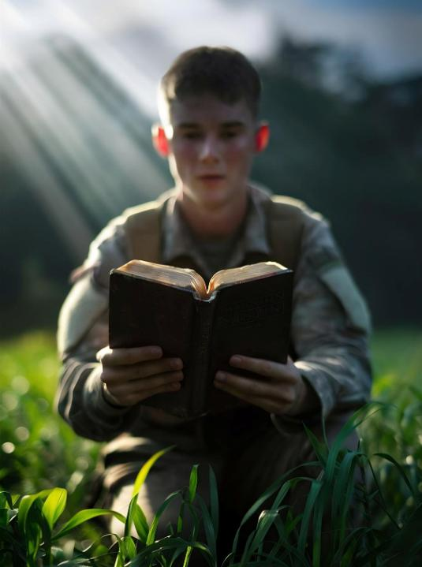
Los Dos Estados de la Humanidad
Muertos en Pecados
Estado natural de todo ser humano. Viven bajo las influencias mundanas.
Desconocen la voluntad de Dios y sus principios.
Vivos en Cristo
Estado de quienes han aceptado el evangelio. Viven según los principios divinos.
Conocen a Dios y su voluntad para sus vidas.

Slide 7
A ustedes, él les dio vida cuando aún estaban muertos en sus delitos y pecados, los cuales en otro tiempo practicaron, pues vivían de acuerdo a la corriente de este mundo y en conformidad con el príncipe del poder del aire, que es el espíritu que ahora opera en los hijos de desobediencia. Entre ellos todos nosotros también vivimos en otro tiempo. Seguíamos los deseos de nuestra naturaleza humana y hacíamos lo que nuestra naturaleza y nuestros pensamientos nos llevaban a hacer. Éramos por naturaleza objetos de ira, como los demás.
Efesios 2: 1-3, RVC

Slide 8
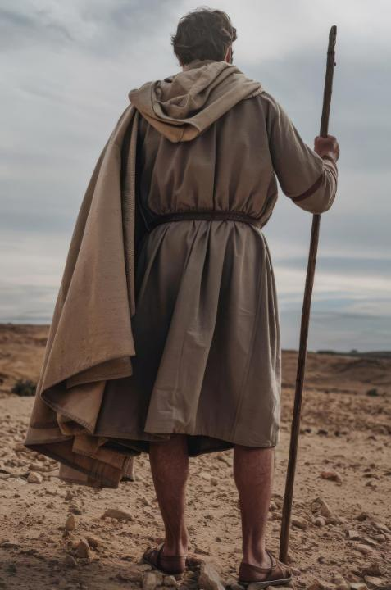
El Testimonio de Pablo
Saulo el Perseguidor
Aun conociendo las Escrituras, fue instrumento de muerte.
El Encuentro con Cristo
Experimentó una transformación radical en el camino a Damasco.
Pablo el Apóstol
Reflexiona con vergüenza sobre su vida pasada.

Slide 9
¿Qué fruto tenían entonces en aquellas cosas de las cuales ahora se avergüenzan? Porque el fin de esas cosas es muerte.
Romanos 6: 21, NBLA

Slide 10
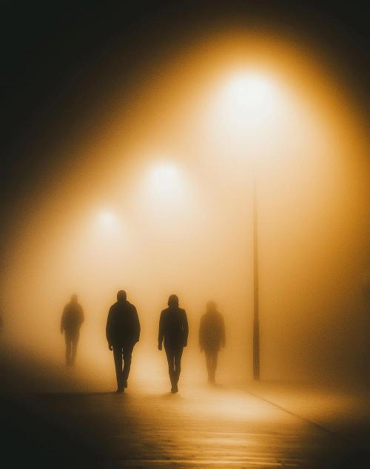
Los "Muertos" que Caminan
Personas físicamente vivas que se mueven por el mundo. Adquieren conocimientos pero sin sabiduría espiritual. Prosperan materialmente pero su destino es la muerte eterna.

Slide 11
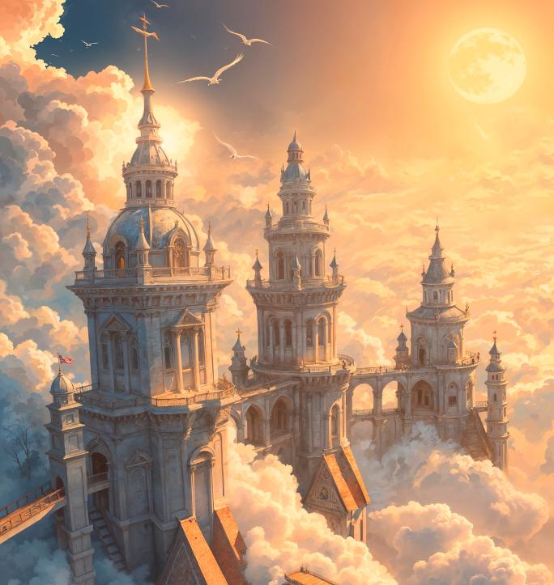
La Obra Completa de Dios
Nos dio vida.
Nos resucitó.
Nos sentó en los lugares celestiales con Cristo.

Slide 12
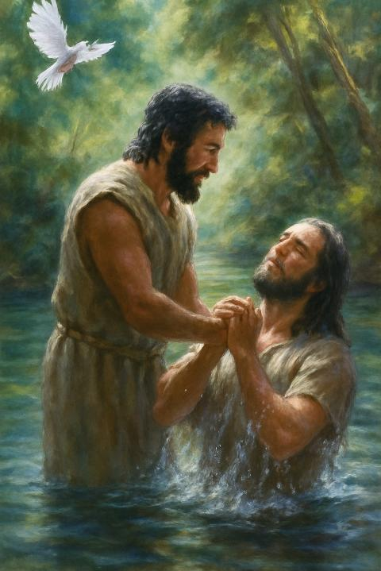
De la Muerte a la Prosperidad del Reino
Muerte en Pecados
Estado natural de la humanidad.
Bautismo
Sepultura simbólica del viejo ser.
Reinado con Cristo
Nueva posición espiritual como herederos.

Slide 13
La Salvación: Un Hecho Consumado
La Biblia presenta la salvación como una obra ya completada en Cristo. No es algo futuro, sino un regalo presente que recibimos por fe.
2 Timoteo 1: 8-10 nos dice que Dios ya nos salvó y nos llamó con llamamiento santo, no por nuestras obras.
Tito 3: 4-5 declara que cuando se manifestó la bondad de Dios nuestro Salvador, él nos salvó, no por nuestras obras de justicia, sino por su misericordia.

Slide 14
A los que antes conoció, también los predestinó para que fueran hechos conformes a la imagen de su Hijo, para que él sea el primogénito entre muchos hermanos. Y a los que predestinó, a estos también llamó; y a los que llamó, a estos también justificó; y a los que justificó, a estos también glorificó.
Romanos 8: 29-30

Slide 15
Id por todo el mundo y predicad el evangelio a toda criatura. El que crea y sea bautizado, será salvo; pero el que no crea, será condenado.
Marcos 16: 15-16

Slide 16
El tiempo se ha cumplido, y el reino de Dios se ha acercado. ¡Arrepiéntanse, y crean en el evangelio!
Marcos 1: 15, RVC

Slide 17
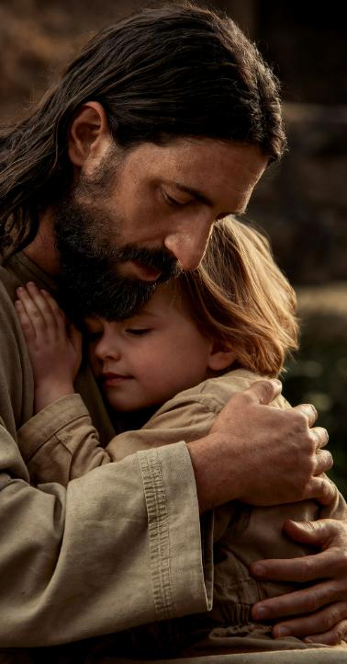
La Decisión Crucial
Reconocer
Admitir nuestra condición de muerte espiritual.
Aceptar
Recibir por fe lo que Cristo ya hizo.
Bautizarse
Sepultar la vieja vida y resucitar a la nueva.
Reinar
Vivir como herederos del reino celestial.

Slide 18
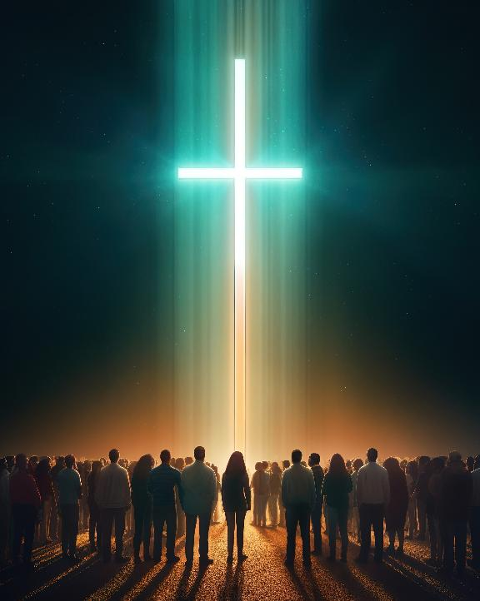
La Misión de la Iglesia
Alcance Mundial
Ir por todo el mundo con el evangelio.
Mensaje Claro
Comunicar la buena nueva de salvación.
Responsabilidad Universal
Todo creyente debe discipular a otros.

Slide 19
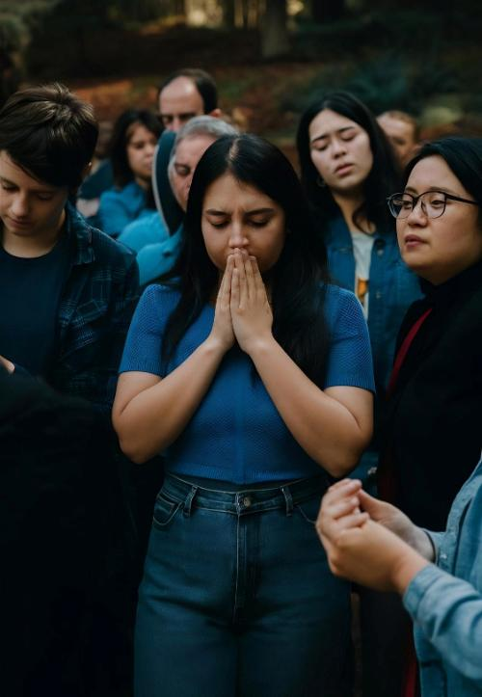
El Llamado a Discipular
Compartir el Evangelio
Anunciar la buena nueva de vida, resurrección y reino.
Bautizar
Guiar a otros a sepultar su vieja vida y resucitar en Cristo.
Enseñar
Instruir en los principios del reino de Dios.

Slide 20
Cuando ustedes fueron bautizados, fueron también sepultados con él, pero al mismo tiempo resucitaron con él, por la fe en el poder de Dios, que lo levantó de los muertos. Antes, ustedes estaban muertos en sus pecados; aún no se habían despojado de su naturaleza pecaminosa. Pero ahora, Dios les ha dado vida juntamente con él, y les ha perdonado todos sus pecados.
Colosenses 2: 12-13, RVC

Slide 21
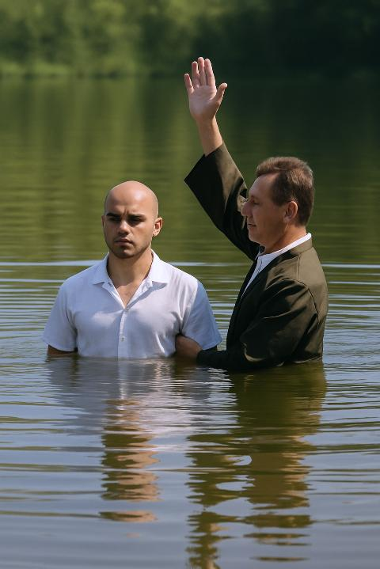
El Significado del Bautismo
Entierro simbólico del viejo ser muerto en pecados.
Levantamiento a una nueva vida en Cristo.
Recibimiento del Espíritu para una vida transformada.
Posición como herederos del reino celestial.

Slide 22
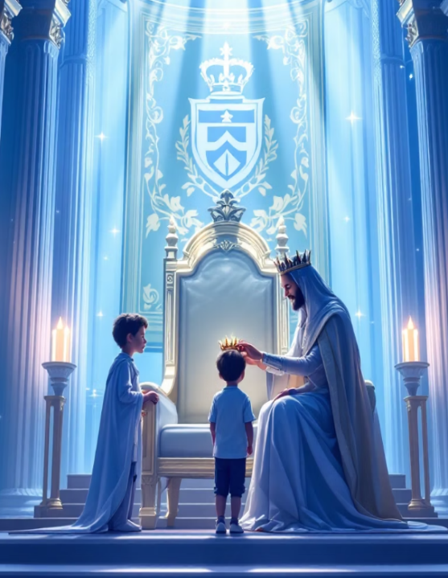
¿Por Qué Somos Reyes?
1
Cristo es Rey
Jesús mismo declaró que su reino no es de este mundo.
2
Somos Adoptados
A través del evangelio, nos convertimos en hijos de Dios.
3
Heredamos el Reino
Como hijos, recibimos la herencia del reino celestial.
4
Coherederos con Cristo
Compartimos la herencia real con el Hijo de Dios.

Slide 23
Mi Reino no es de este mundo; si mi Reino fuera de este mundo, mis servidores pelearían para que yo no fuera entregado a los judíos; pero mi Reino no es de aquí.
Juan 18: 36

Slide 24
Yo les digo que, desde ahora, no volveré a beber de este fruto de la vid, hasta el día en que beba con ustedes el vino nuevo en el reino de mi Padre.
Mateo 26: 29

Slide 25
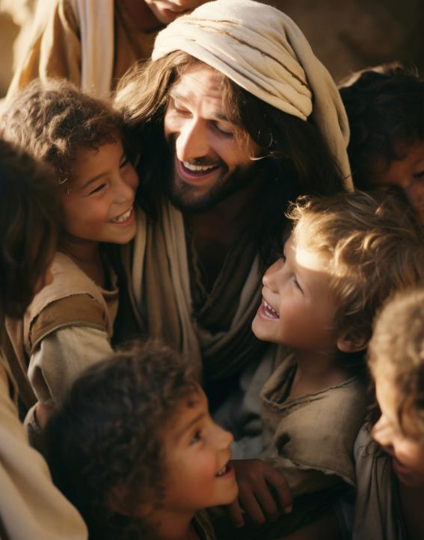
El Reino: Una Herencia
El reino no se gana por méritos ni se compra con buenas obras. Se recibe como herencia por ser hijos adoptivos de Dios a través de Cristo.

Slide 26
El Espíritu mismo da testimonio a nuestro espíritu, de que somos hijos de Dios. Y si somos hijos, somos también herederos; herederos de Dios y coherederos con Cristo, si es que padecemos juntamente con él, para que juntamente con él seamos glorificados.
Romanos 8: 16-17, RVC

Slide 27
Vengan ustedes, los que han sido bendecidos por mi Padre; reciban el reino que está preparado para ustedes desde que Dios hizo el mundo.
Mateo 25: 34, DHH

Slide 28
Digno eres de tomar el libro y de abrir sus sellos, porque tú fuiste inmolado, y con tu sangre nos has redimido para Dios, de todo linaje, lengua, pueblo y nación; nos has hecho para nuestro Dios un reino y sacerdotes, y reinaremos sobre la tierra.
Apocalipsis 5: 9-10

Slide 29
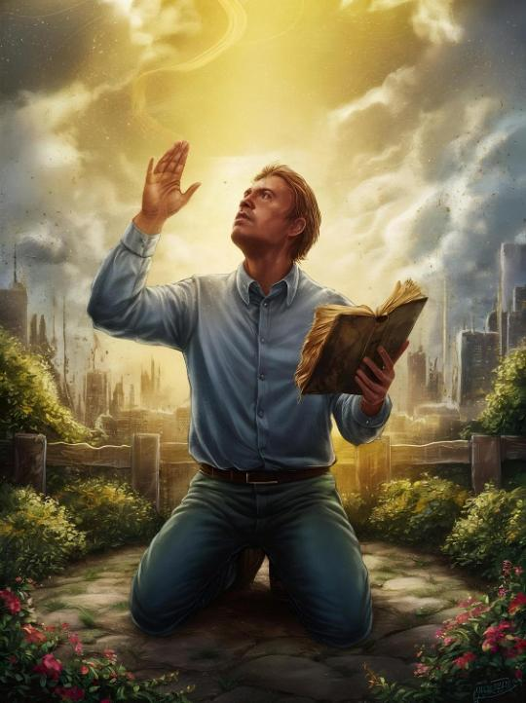
Reyes y Sacerdotes Ahora
Juan no dice que Dios «nos hará» reyes y sacerdotes en el futuro.
Dice que ya «nos hizo» reyes y sacerdotes.

Slide 30
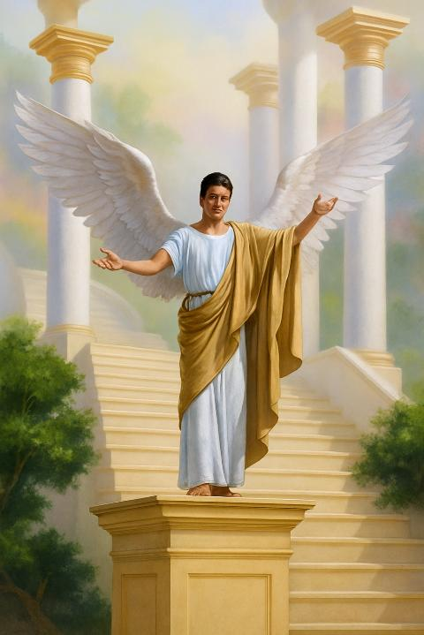
El Contraste con el Conflicto Cósmico
La Rebelión de Lucifer
Un ángel quería ser como Dios y tomar su trono por la fuerza.
Deseaba quedarse con todo el reino de Dios para sí mismo.
La Generosidad de Dios
Dios no tiene problema en compartir su reino con sus hijos.
Toma a pecadores condenados y los hace reyes y sacerdotes.

Slide 31
Elegidos vs. Investidos
Elección
Momento en que aceptamos a Cristo como Salvador.
Vida Cristiana
Período de preparación y servicio como reyes.
Segunda Venida
Investidura formal del reino ya recibido.

Slide 32
Puesto que ustedes ya han resucitado con Cristo, busquen las cosas de arriba, donde está Cristo sentado a la derecha de Dios. Pongan la mira en las cosas del cielo, y no en las de la tierra. Porque ustedes ya han muerto, y su vida está escondida con Cristo en Dios.
Colosenses 3: 1-3, RVC

Slide 33
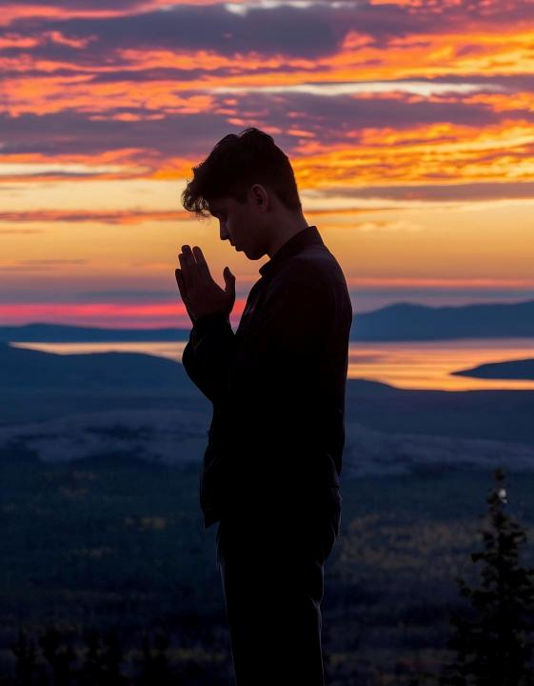
La Administración de un Rey Celestial
Mente en lo Celestial
Como reyes y reinas de Cristo, nuestra tarea es administrar nuestra vida con una mentalidad centrada en lo celestial.
Guiados por el Espíritu
Aunque físicamente seguimos en la tierra, vivimos con una mente guiada por el Espíritu de Dios.
Ver lo Invisible
En nuestro nuevo estado, debemos operar bajo los principios del reino y ver lo invisible.

Slide 34
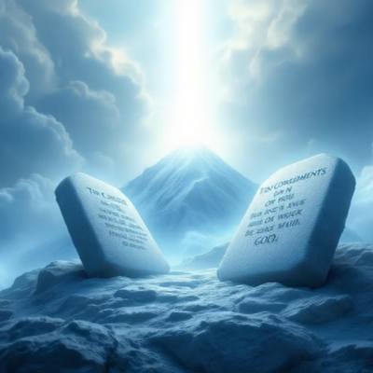

La Ley del Reino
Como reyes de Dios, actuamos bajo la ley real: los Diez Mandamientos resumidos en el amor. Esta ley guía nuestra administración del reino.

Slide 35
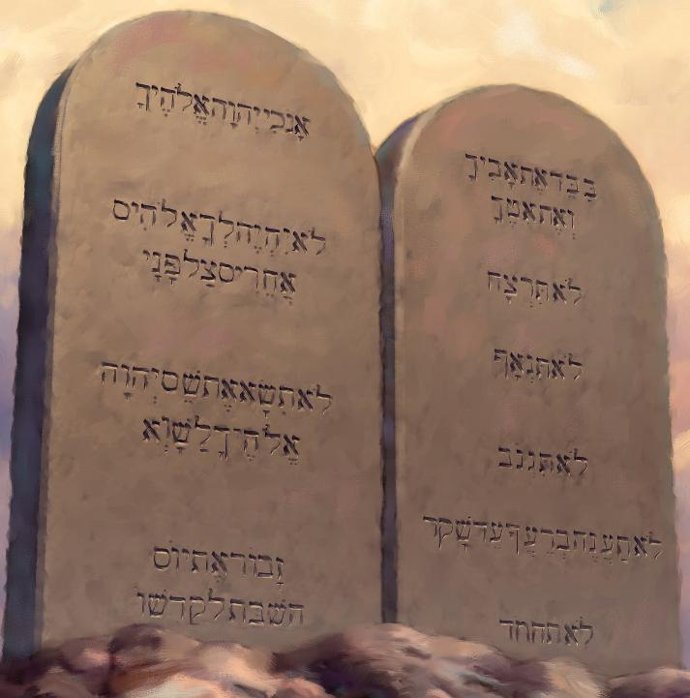
Dos Grandes Errores en el Cristianismo
Salvación por Obras
Pensar que debemos ganar el reino con nuestras acciones.
Intentar merecer lo que ya es un regalo divino.
No sentirse perdonado a pesar de la obra completa de Cristo.
Rechazo de la Ley
Querer reinar sin someterse a los principios del reino.
Desear lo celestial mientras la mente sigue en lo terrenal.
Ignorar los mandamientos, especialmente el sábado.

Slide 36
Ya no vivo yo, sino Cristo en mí.
Gálatas 2: 20

Slide 37
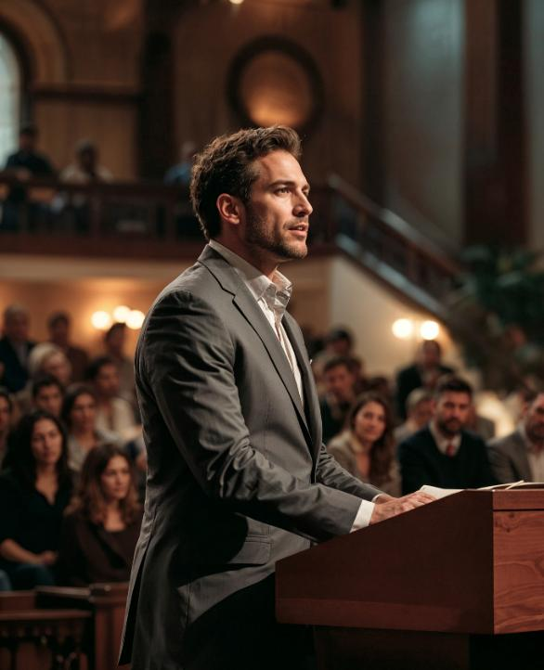
PARA QUÉ REINAMOS
Mostrar la Gracia
Exhibir las abundantes riquezas de la gracia divina.
Testificar en la Tierra
Ser testigos ante los hombres de la salvación.
Testificar en los Cielos
Demostrar la sabiduría de Dios ante las potestades celestiales.
Compartir la Salvación
Llevar a otros al conocimiento de la verdad.

Slide 38
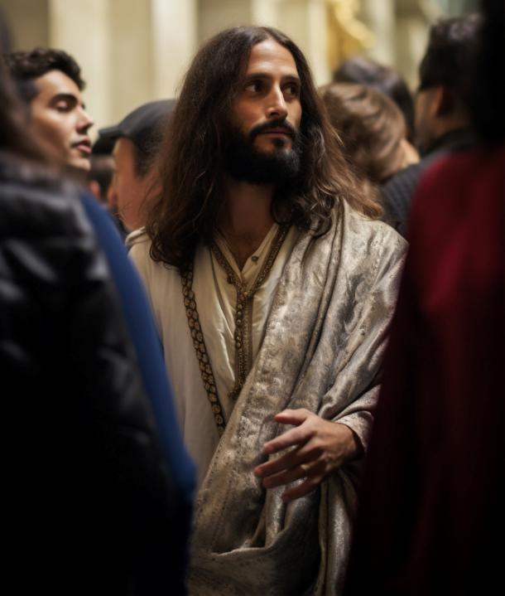
Creados con Propósito
Naciste en esta época por designio divino.
Tu ubicación no es casualidad sino providencia.
Tienes un propósito que solo tú puedes cumplir.
Creados para buenas obras.

Slide 39
linaje escogido, real sacerdocio, nación santa, pueblo adquirido por Dios.
1 Pedro 2: 9

Slide 40

La Verdadera Prosperidad Espiritual
Salvación Eterna
La máxima prosperidad es nuestra herencia celestial.
Transformación Interior
Liberación del poder esclavizante del pecado.
Administración Fiel
Uso de recursos según los principios del reino.

Slide 41
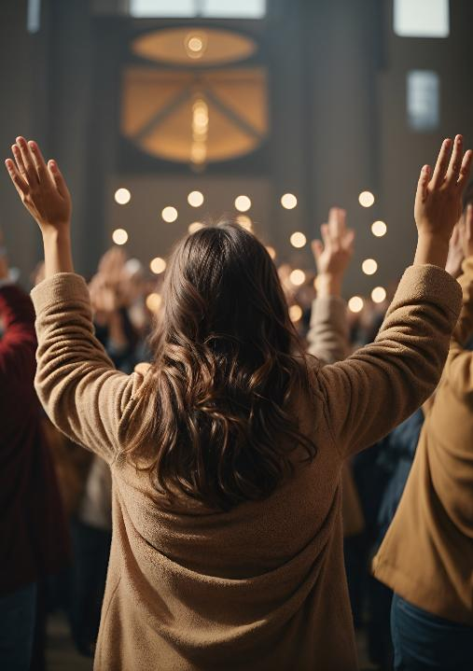
Prosperidad en Abundancia o Escasez
En la Abundancia
Dios puede proveer recursos materiales en abundancia. Debemos administrarlos para su gloria y propósito. La riqueza es una herramienta, no un fin en sí misma.
En la Escasez
Dios puede permitir limitaciones para probar nuestra fe. Debemos mantener nuestra confianza en su provisión. La escasez material no limita nuestra prosperidad espiritual.

Slide 42
En síntesis
La humanidad se divide en dos grupos: los muertos en pecados y los que reinan con Cristo.
El derecho a reinar con Cristo ya está ganado para todos, y la salvación es un hecho consumado en Él.
Cada persona decide entre permanecer muerto o aceptar la vida, la resurrección y el reino de Dios.
A través del bautismo, pasamos de la muerte a la vida espiritual, donde Dios sepulta los pecados.
Al recibir el reino como herencia, vivimos con la mente puesta en lo celestial, reinando bajo la ley del reino para manifestar las riquezas de Dios.

Slide 43
APLICACIONES PRÁCTICAS
Examina tu estado espiritual: ¿estás vivo en Cristo o en muerte espiritual?
Si no te has bautizado, considera hacerlo para recibir vida y heredar el reino de Dios.
Si ya te bautizaste, evalúa si tu vida refleja los principios del reino y si tus decisiones tienen una perspectiva celestial.
Reflexiona si tus pensamientos y acciones son guiados por el Espíritu o por deseos carnales.
Finalmente, identifica obstáculos para tu misión en Cristo y planifica cómo vivir preparándote para el regreso de Cristo.

Slide 44
Prosperidad y eternidad
13

Slide 45


